Slide 1
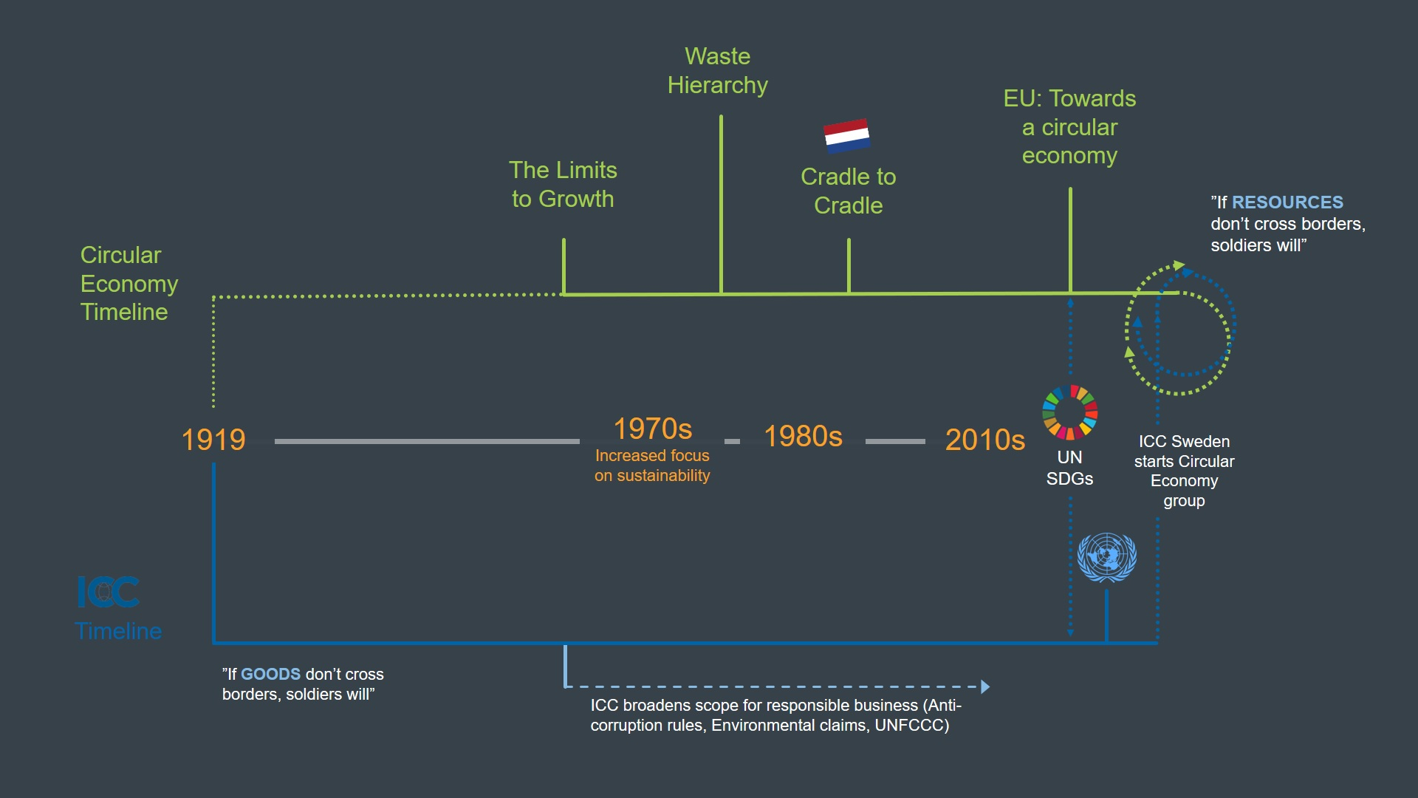

Slide 2
ICC och cirkuläritet, vad har hänt i gruppen?
2018 Q4 uppstart för cirkulära gruppen
2019 Skanska, Stora Enso, Ragn-Sells huvudaktörer i arbetet med att kartlägga hinder
Oktober 2019 presentation av “first findings” på ICC kommissionsmöte I Paris, IKEA blir en del av arbetet
November 2019 IKEA, Stora Enso, Skanska och Ragn-Sells inbjuden att presentera hinder för cirkuläritet hos WTO I Geneve
Feb 2020, uppföljningsmöte med UD/Kommerskollegium
28:e Maj 2020, kommande möte fokuserar på hinder där IKEA, HM och Skanska skall presentera sina hinder

Slide 3
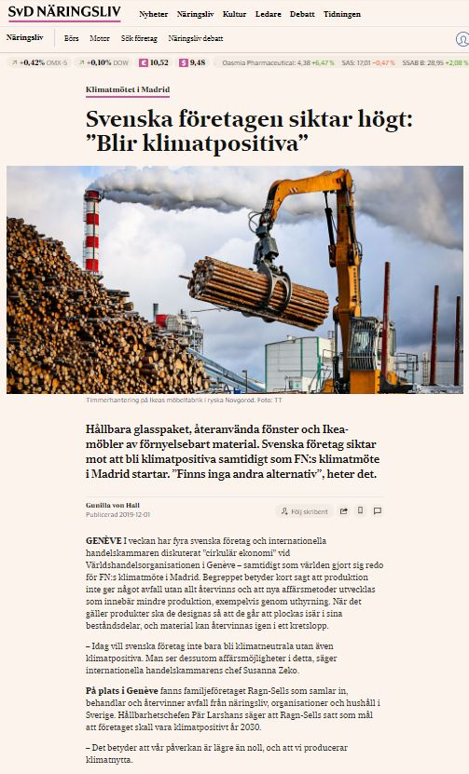
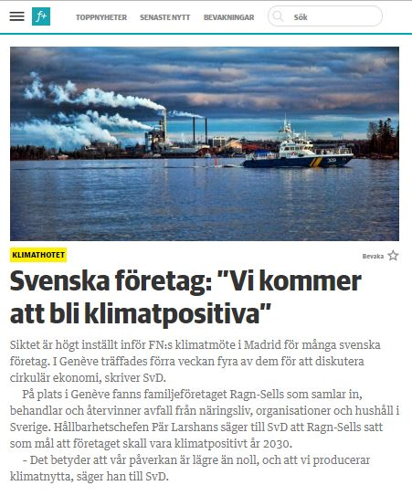
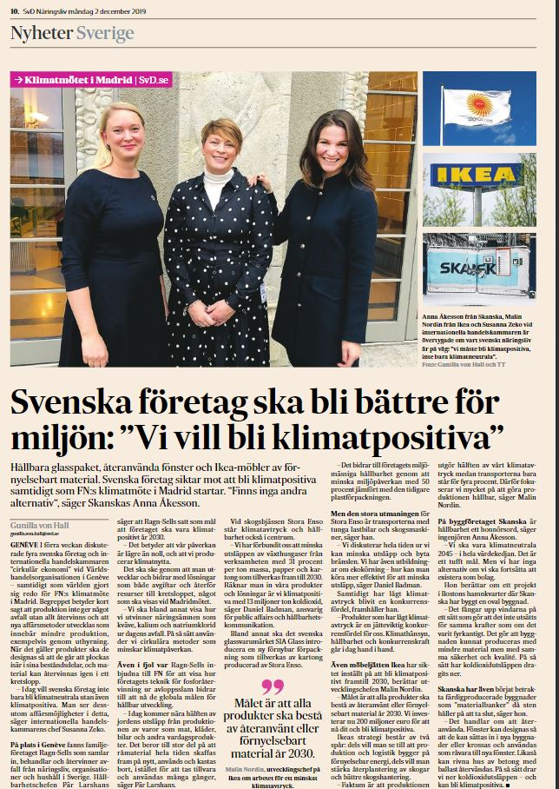
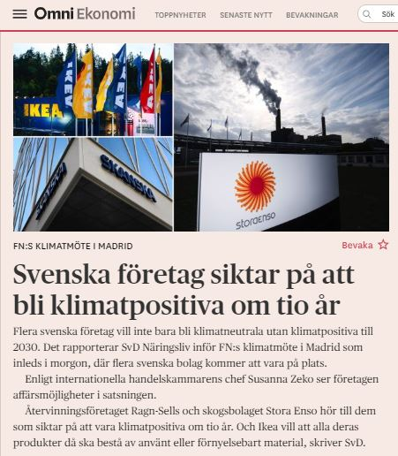
ICC cirkuläritet kopplar till klimatfrågan – från WTO mötet

